Slide 1
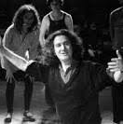
ΘΕΑΤΡΟ ΤΟΥ ΚΑΤΑΠΙΕΣΜΕΝΟΥ
Augusto Boal
Mέθοδος με στόχο τον μετασχηματισμό της πραγματικότητας

Slide 2
O Augusto Boal δημιουργεί το ΘτΚ υπό την επιρροή των:
Brecht και Paulo Freire
Για τον Freire η εκπαίδευση είναι διαλεκτική σχέση δασκάλου μαθητή, διάλογος που αναπτύσσει την κριτική συνείδηση. Οι μαθητές ως ενεργοί και αυτόνομοι παραγωγοί γνώσης.
Ο Boal εφαρμόζει στην θεατρική πράξη την θεωρία του που οδηγεί στην αμφισβήτηση, την ενδυνάμωση την συμμετοχή του θεατή στα δρώμενα- τεκτενόμενα
Και οι δύο παροτρύνουν τους καταπιεζόμενους να πουν την δική τους άποψη για τον κόσμο να έχουν μια ολοκληρωμένη εμπειρία….να απελευθερωθούν

Slide 3
Boal (από το μήνυμα για την Παγκόσμια Ημέρα Θεάτρου 2015 )
“Ακόμα και αν το αγνοείτε οι ανθρώπινες σχέσεις ακολουθούν μια θεατρική δομή: η γλώσσα του σώματος, η επιλογή των λέξεων και ο χρωματισμός της φωνής, η σύγκρουση ιδεών και συναισθημάτων, ό,τι παρουσιάζουμε επί σκηνής και ό,τι ζούμε στη ζωή. Είμαστε φτιαγμένοι από θέατρο!
… όλοι είμαστε καλλιτέχνες. Κάνοντας Θέατρο μαθαίνουμε να βλέπουμε αυτό που είναι προφανές, αλλά που συνήθως δεν μπορούμε να δούμε, επειδή δεν έχουμε συνηθίσει να το παρατηρούμε.”

Slide 4
Θέατρο του Καταπιεσμένου μορφές πορεία δεκαετία ΄60-΄70
Θέατρο εφημερίδα. αισθητική απάντηση στην λογοκρισία, σε μήνυμα από λογοκριμένη εφημερίδα, τονίζει σιωπές απογυμνώνει το ψέμα
Θέατρο εικόνων
Το θέατρο δεν εξαρτάται από τις λέξεις
Αόρατο Θέατρο
Οι σκηνές παίζονταν σε
χώρους ως πραγματικό γεγονός
Θέατρο Φόρουμ
Σπάει το φράγμα ανάμεσα σε ηθοποιούς θεατές

Slide 5
ΘτΚ δεκαετία ΄80-΄90
Το Ουράνιο Τόξο της Επιθυμίας (δεκαετία ΄80)
Προσπαθεί να ξεκαθαρίσει τις εσωτερικές πιέσεις, να αναζητηθεί ποιος είναι όντως ο καταπιεστής;
Το Νομοθετικό Θέατρο (Δεκαετία ’90)
Οι θεατές δεν παίζουν μόνο τις σκηνές τους αλλά καταθέτουν οργανωμένα γραπτώς προτάσεις

Slide 6
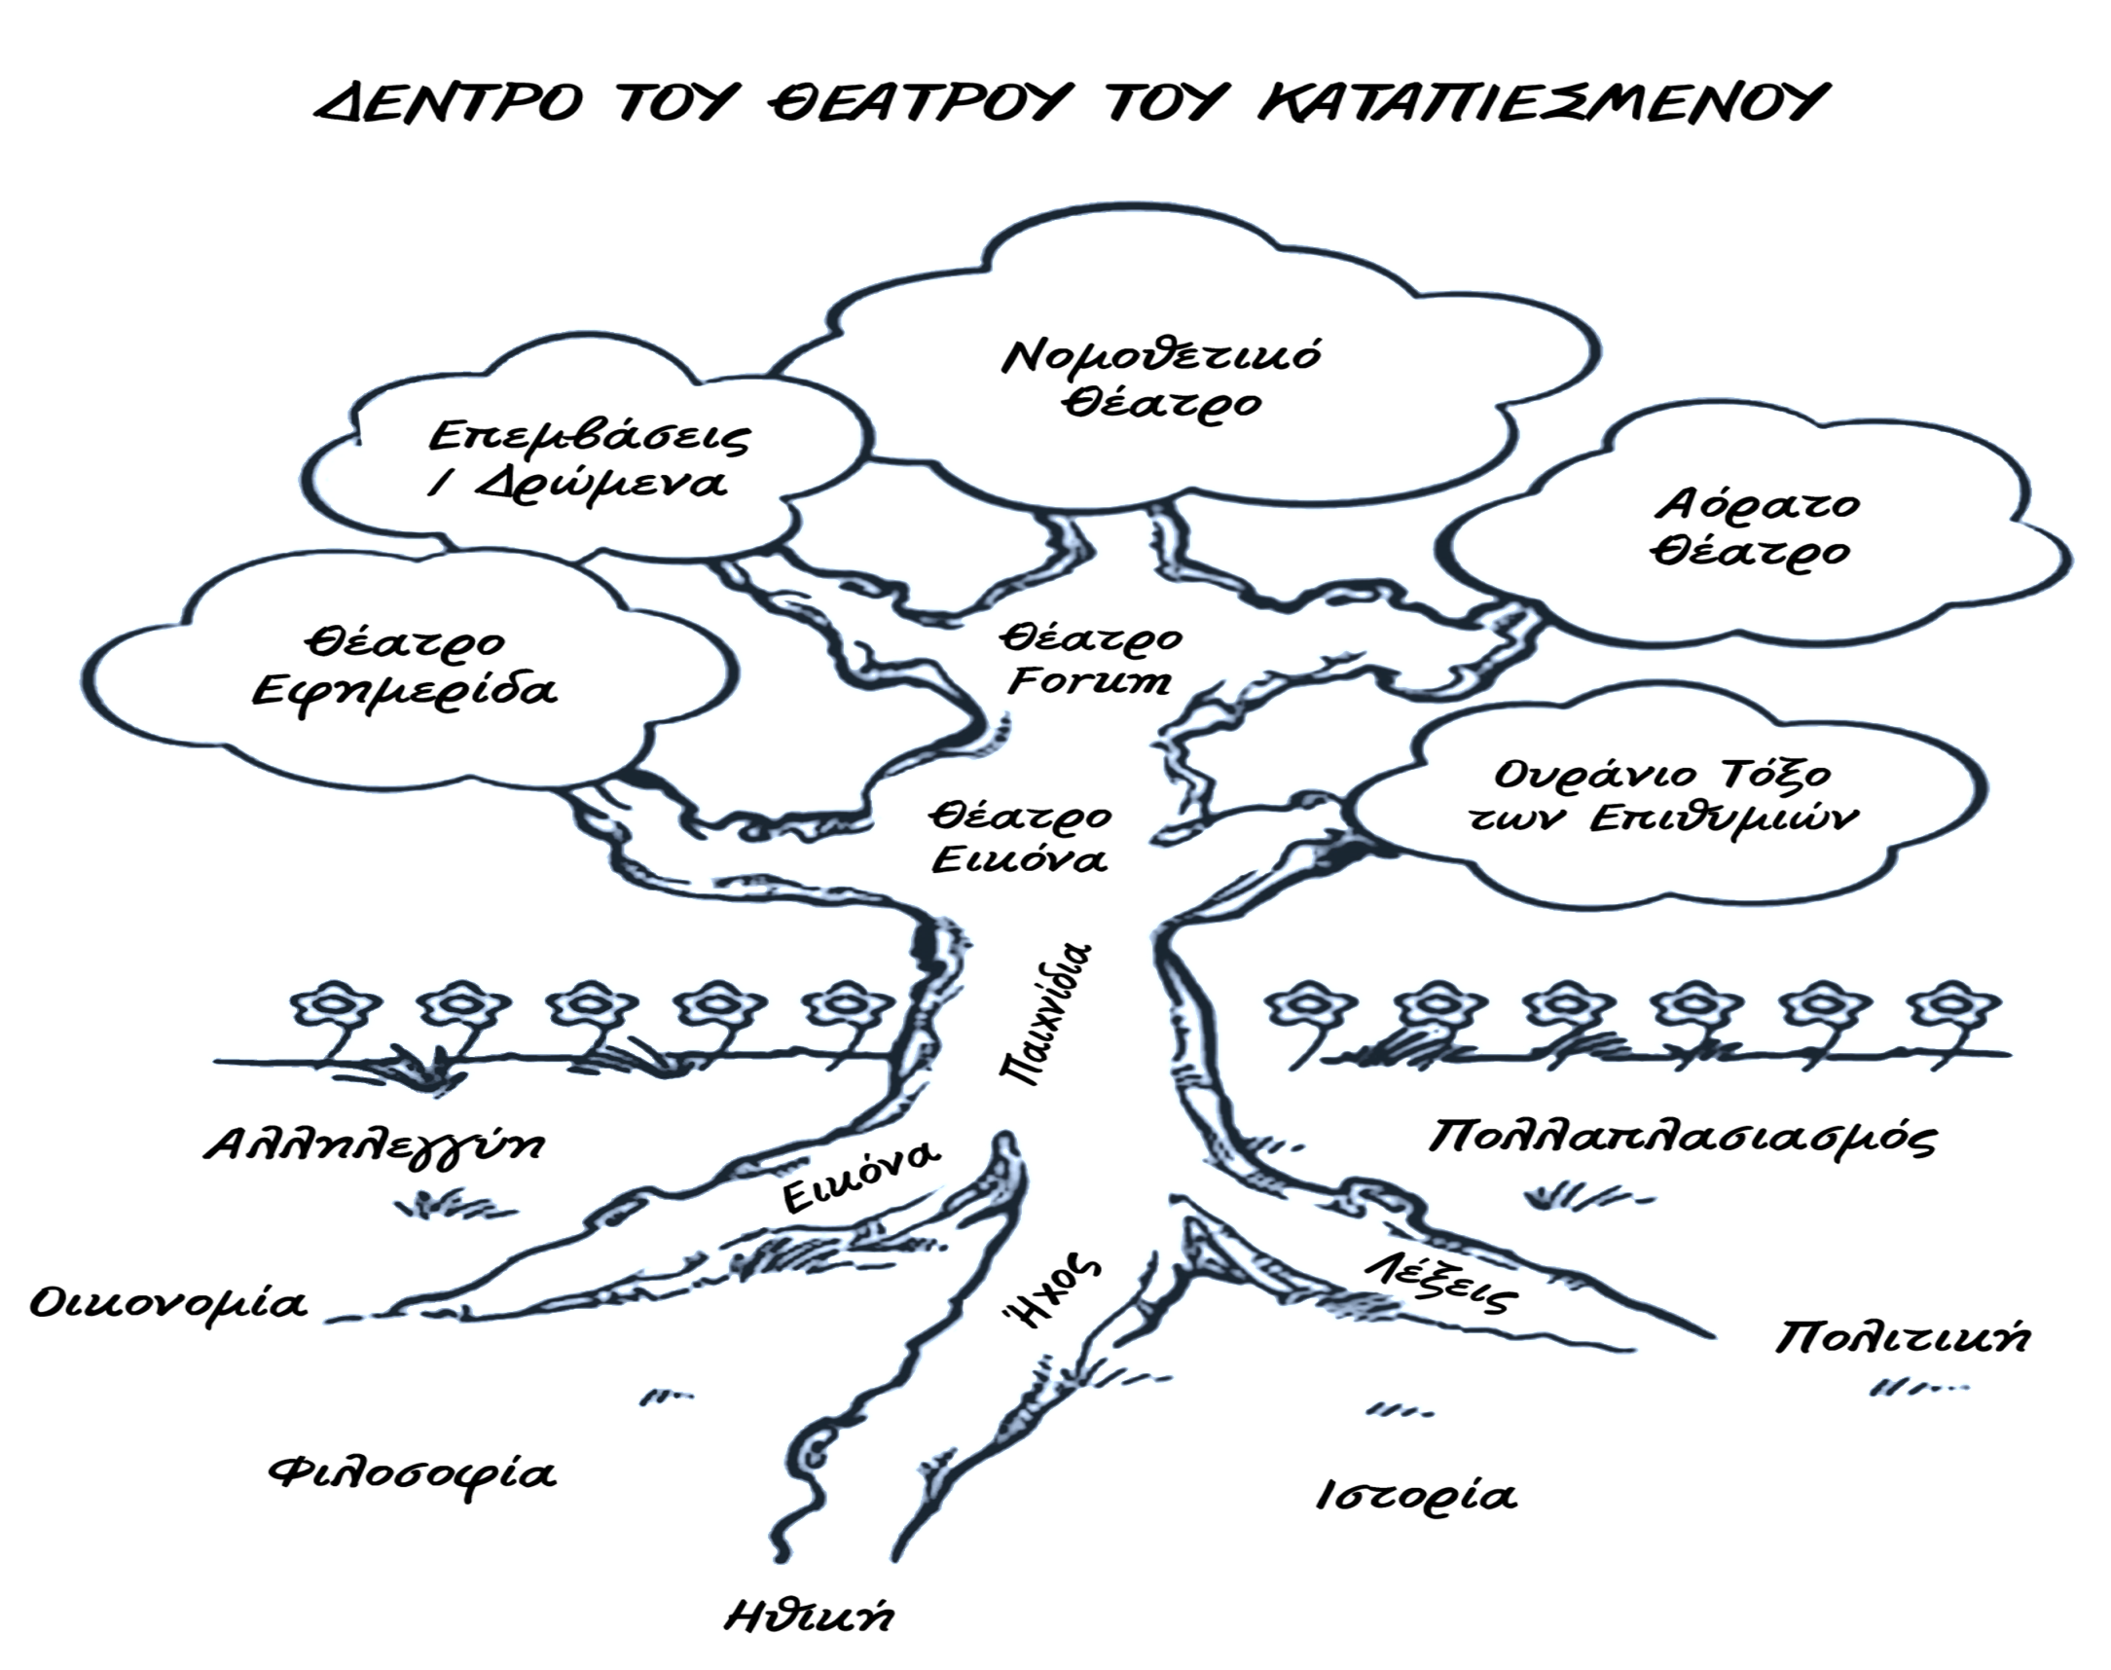

Slide 7
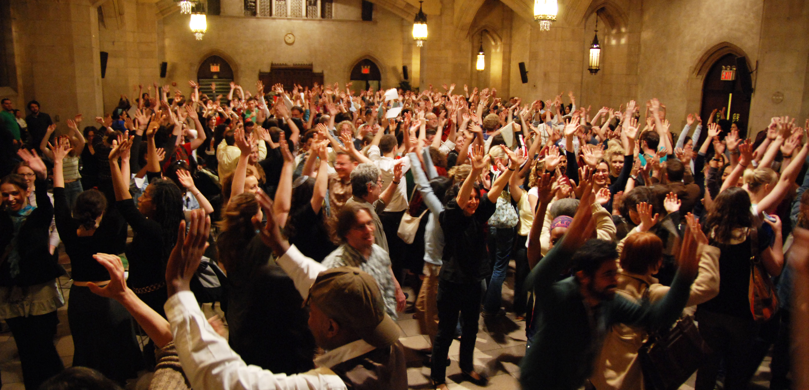
Ενότητα Θέατρο Φόρουμ

Slide 8
Το Θέατρο Φόρουμ
Ανήκει στο Θέατρο του καταπιεσμένου (ΘτΚ)
Παιχνίδια και Θέατρο Εικόνων- μέρος του ΘτΚ, συνήθως προηγούνται του Θεάτρου Φόρουμ

Slide 9
Στηρίζεται σε :
Παράσταση με μια σκηνή με ένα κοινωνικό πρόβλημα
Άλυτη σύγκρουση
Καταπίεση ή αδιέξοδο του πρωταγωνιστή.

Slide 10
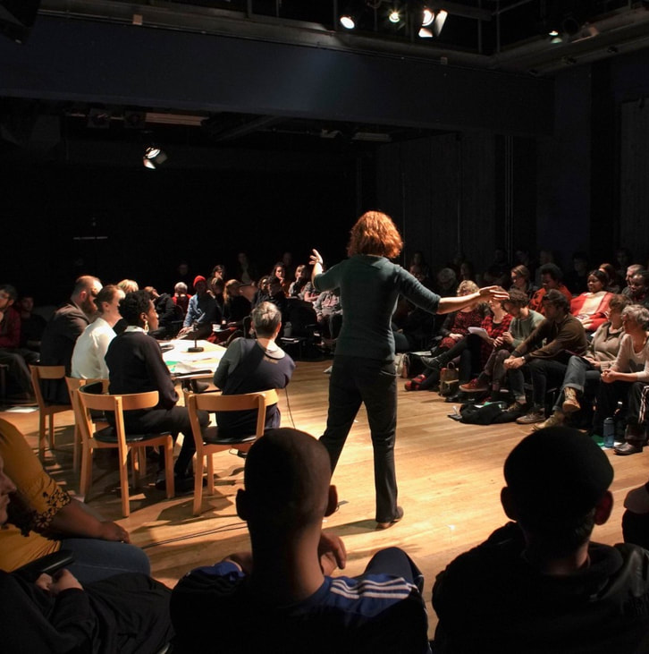
Παίζεται στο κοινό
Επαναλαμβάνεται
Αυτή τη φορά το κοινό μπορεί να παρέμβει αλλάζοντας την ιστορία επιχειρώντας να κάνει ανατροπή στην καταπίεση

Slide 11
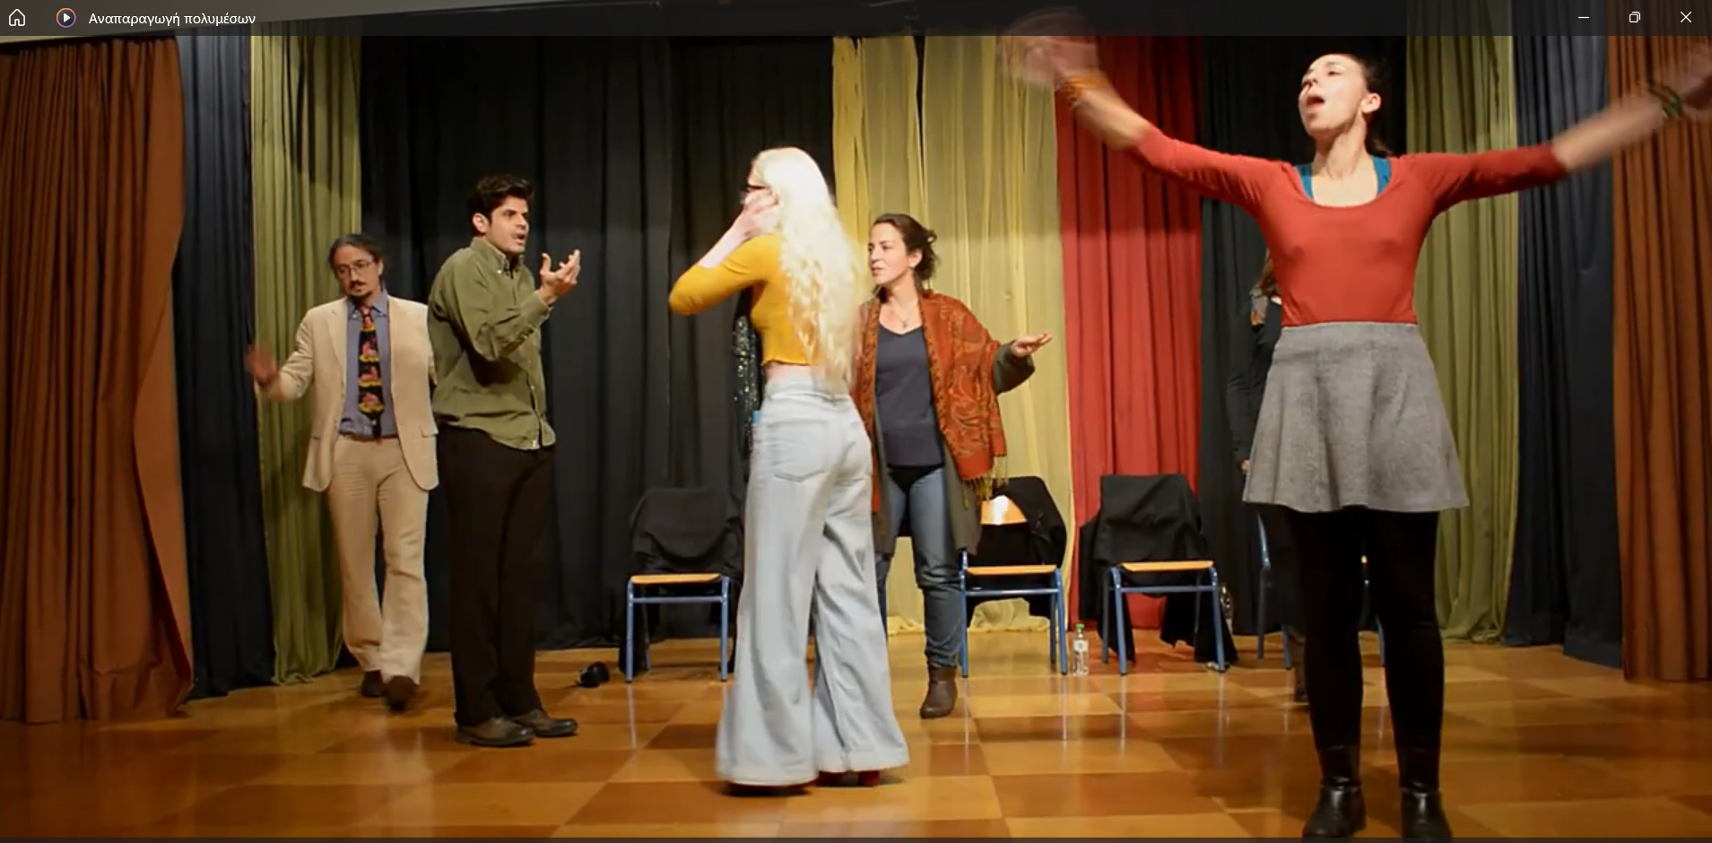
Θεατής - συμμετέχων
Ο θεατής φωνάζει στοπ σε συγκεκριμένο σημείο που θέλει να γίνει αντικατάσταση. Η δράση παγώνει.
O θεατής (spectator) μετατρέπεται σε ενεργό θεατή –ηθοποιό (spect-actor)
Αντικατάσταση σε παράσταση Ακτιβιστικής Ομάδας ΘτΚ

Slide 12
Θεατής – συμμετέχων (συνέχεια)
Προτείνει λύση στην καταπίεση και ανεβαίνει στην σκηνή να τη δοκιμάσει
Δοκιμάζονται πολλές πιθανές λύσεις
Οι υπόλοιποι μετέχοντες στην σκηνή –ηθοποιοί αυτοσχεδιάζουν με βάση ό,τι συμβαίνει

Slide 13
Τι επιτυγχάνει
Δεν υπάρχει τελεσίδικη απόφαση –
Σκοπός είναι να αναδειχθούν πολλές πλευρές ενός θέματος και επιχειρήματα
Να μάθουμε να συζητάμε πάνω σε προβλήματα
Να αντιμετωπίζονται διαφορετικές απόψεις

Slide 14
Τι επιτυγχάνει; (συνέχεια)
Μια προσομοίωση μας οδηγεί στο να σκεφτούμε δυνατότητες αλλαγής μιας κατάστασης
Ανάδειξη στοιχείων διαπολιτισμικότητας – ενδυνάμωσης,
Ανάδειξη της σημασίας της ευθύνης και της δράσης για την αλλαγή της πραγματικότητας
Ιδιότητες ενεργού πολίτη, συμμετοχή

Slide 15
Διαμεσολαβητής στη διαδικασία Φόρουμ
Ονομάζεται: Joker ή Curinga
Μεσολαβεί μεταξύ σκηνής και κοινού
Διευκολύνει την αλληλεπίδραση στο Θέατρο Φόρουμ
Αποτρέπει μαγικές λύσεις
Αποφεύγει την χειραγώγηση στη δράση
Είναι ενεργός ακροατής
Προσφέρει ερεθίσματα για την δημιουργικότητα και την εξέλιξη της δράσης

Slide 16
Ερωτήματα
Πώς μπορεί να αξιοποιηθεί το ΘτΚ στον χώρο του σχολείου;
Ποια ζητήματα απασχολούν τα παιδιά/τη σχολική κοινότητα;
Ποιο ρόλο αναλαμβάνει ο δάσκαλος - εμψυχωτής;
Πώς προετοιμάζει τους μαθητές;

Slide 17
Ακτιβιστική ομάδα του καταπιεσμένου
https://youtu.be/KMp8a9z-tTY
NYC-Παράδειγμα Θεάτρου Φόρουμ
https://www.youtube.com/watch?v=1sBc1iO-KYs

Slide 18
Βιβλιογραφία
Boal, A. (1992). Θεατρικά παιχνίδια για ηθοποιούς και μη ηθοποιούς. Αθήνα: Μεταίχμιο
Boal, A. (1979). Theatre of the Oppressed. London: Plouto Press
Γκόβας Ν., Ζώνιου Χ. (επ.) (2010). Θεατροπαιδαγωγικά προγράμματα με τεχνικές θεάτρου φόρουμ για την πρόληψη και την κοινωνική ενσωμάτωση. Αθήνα: Πανελλήνιο Δίκτυο για το Θέατρο στην Εκπαίδευση
Ζώνιου, Χ. (2003). Το Θέατρο του Καταπιεσμένου. Περιοδικό «Εκπαίδευση και Θέατρο» Τεύχος 4, Πανελλήνιο Δίκτυο για το Θέατρο στην Εκπαίδευση
Περιοδικό Εκπαίδευση & Θέατρο (2016). Θέατρο του Καταπιεσμένου –αφιέρωμα Τεύχος 15. Αθήνα: Πανελλήνιο Δίκτυο για το Θέατρο στην Εκπαίδευση

